Slide 1
Hızlandırıcı Fiziği-2
Veli YILDIZ
(Veliko Dimov)
02.02.2017

Slide 2
İçerik
Hızlı bir tekrar.
Doğrusal hızlandırıcılar
Doğrusal hızlandırıcılarda kullanılan bazı yapılar.
Yürüyen dalga kovukları ve elektron hızlandırma
Bazı dairesel hızlandırıcı çeşitleri
    Döndürgeç (cyclotron)
      Zayıf odaklama
    Eşzamanlayıcı (synchrotron)
      4-kutuplulu mıknatıslar ile güçlü odaklama
      Eşzamanlayıcı ışıması

Slide 3
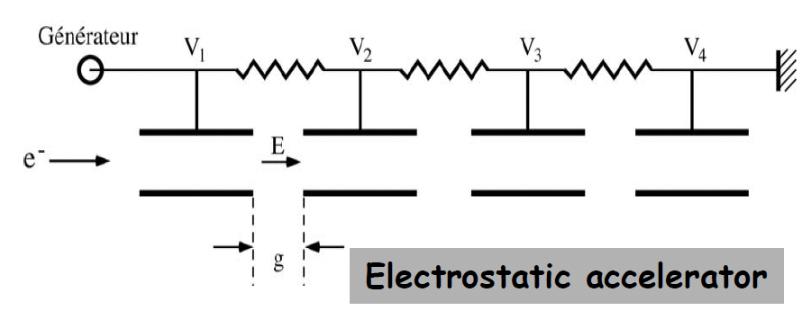
Elektrostatik Hızlandırıcılar
Doğru akım kaynağına bağlanmış elektrotlar arasında parçacıklar hızlandırılır. Elektrotların
Potansiyelleri hep aynıdır. Üretecin potansiyeli ΔV ise parçacıkların kazanabileceği en
fazla enerji: ΔE=q. ΔV

Slide 4
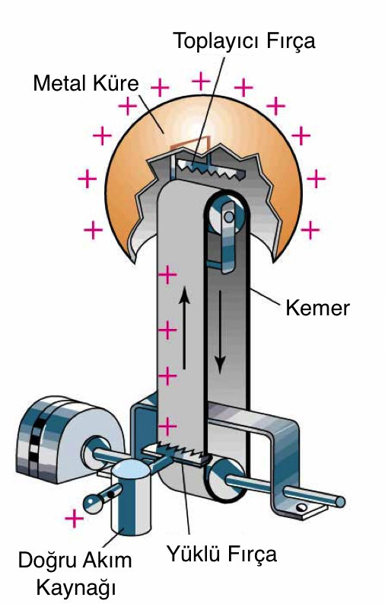
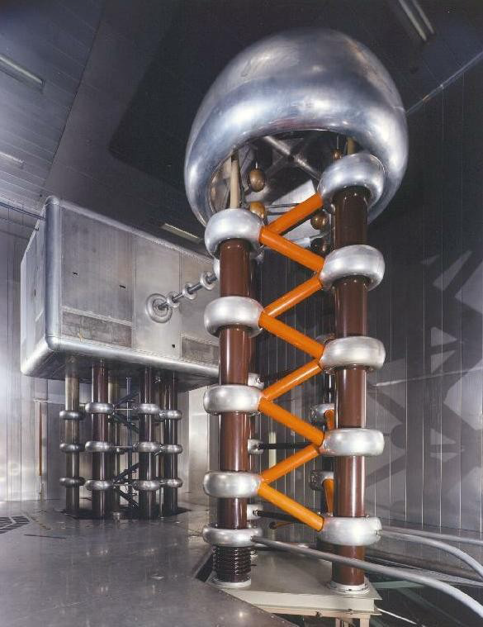
Yüksek potansiyelli DC üreteçleri
Van de Graaff Jeneratörü
Cockcroft- Walton Jeneratörü

Slide 5

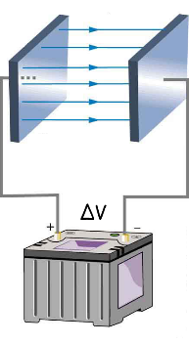
Hızlanma mümkün mü?

Slide 6
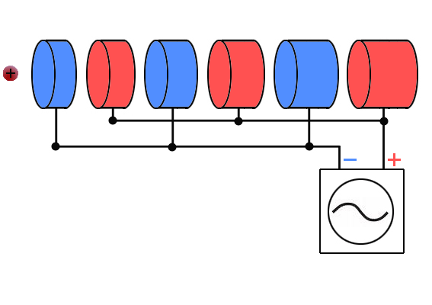

Alternatif akım kullanan Wideroe hızlandırıcısı
Elektrotlar(sürüklenme tüpleri) kablo ile AC üretecine bağlı.
Elektrotların potansiyelleri değişken.
Aynı potansiyelden parçacıkları birçok kez geçirdiğim için hızlanma üretecin potansiyeliyle kısıtlanmıyor.
Yüksek frekanslara çıkınca anten görevi görüyor. Bu sebeple yüksek frekanslarda verimli değil.

Slide 7
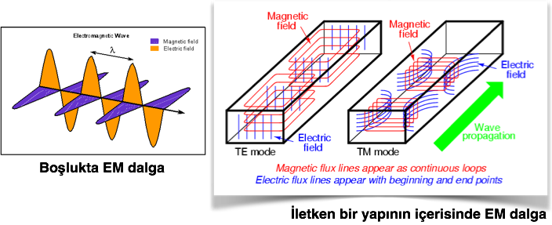
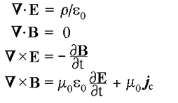
EM dalga
İletken bir yapı içerisinde ilerleyen elektromanyetik dalganın elektrik ve manyetik alan yönleri geometri ve frekans tarafından belirlenir.

Slide 8
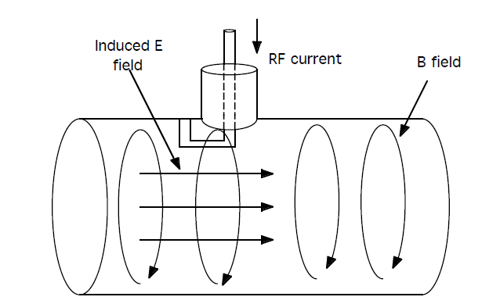
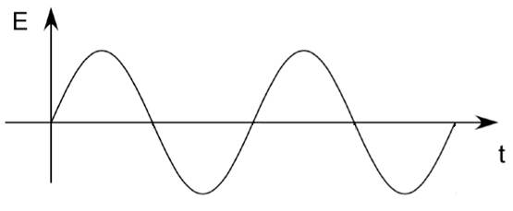
İki tarafı kapalı bir silindirin içinde elektromanyetik dalga

Slide 9
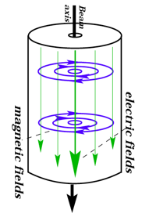
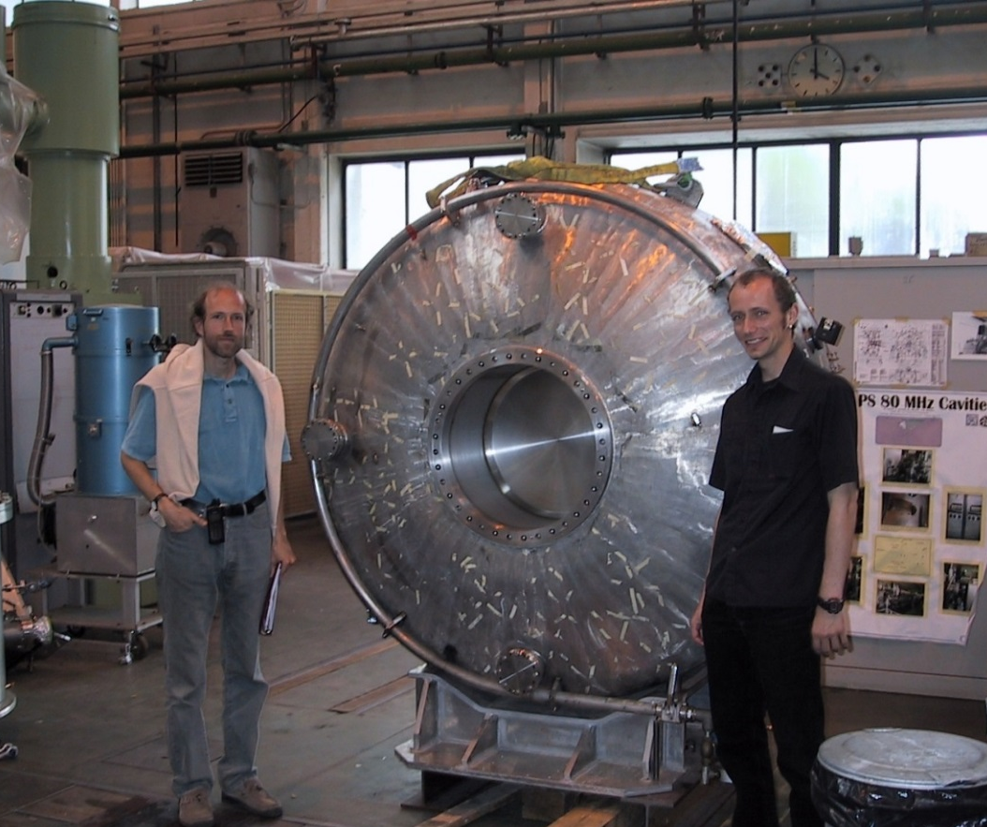
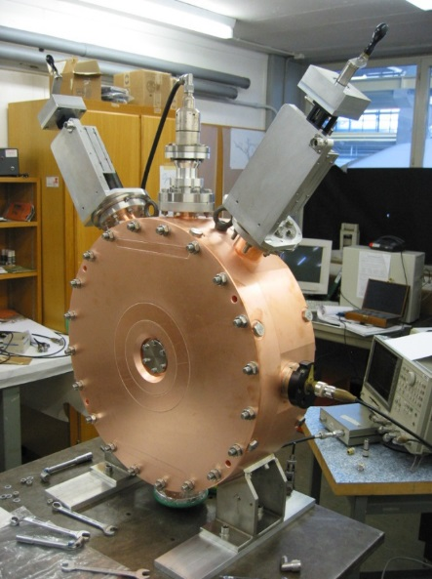
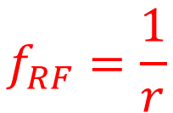
RF kovuğu (Davul kovuk-Pill box cavity)
$$f_{RF}=\frac{1}{r}$$

Slide 10
Kovuğu rf İle doldurmak
Antenlerle manyetik indükleme
Veya RF penceresi ile (iris)
eşeksenli kablo
dalga klavuzu

Slide 11
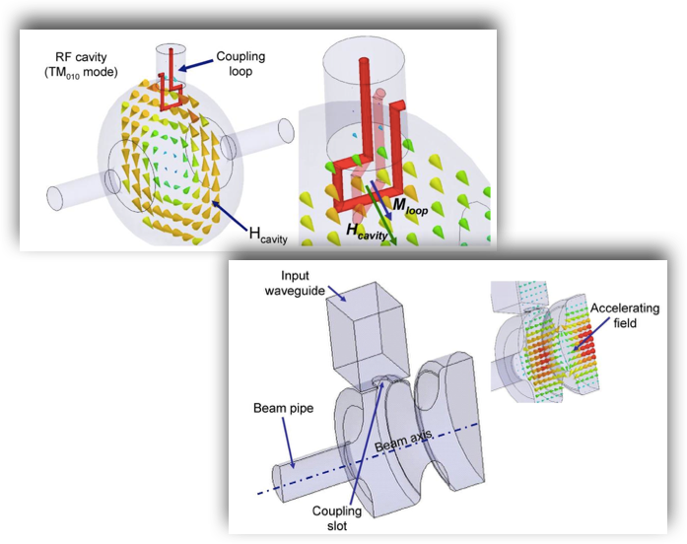

Slide 12

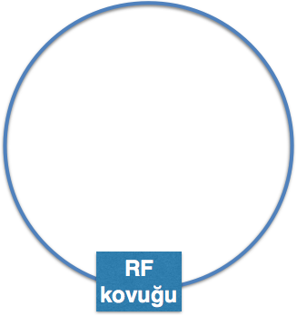
RF hızlandırıcılar

Slide 13
Dogrusal hizlandiricilar

Slide 14
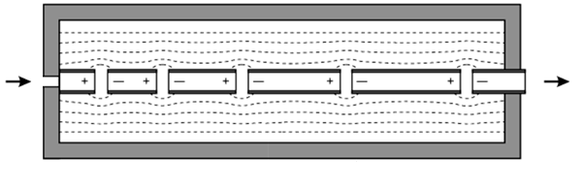
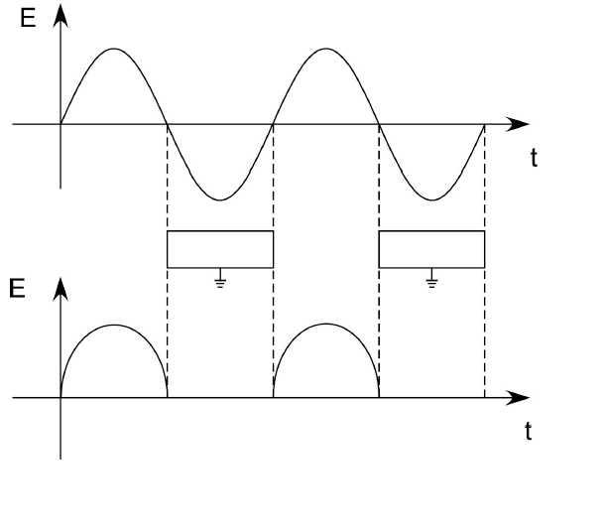
Sürüklenme tüplü doğrusal hızlandırıcı (DTL)

Slide 15
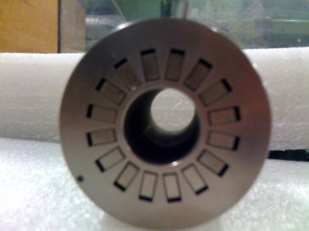
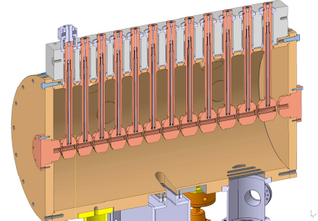
DTL tankının bileşenleri
Odaklayıcı mıknatıslar
Sürüklenme tüpleri
RF girişi
Vakum açıklığı

Slide 16
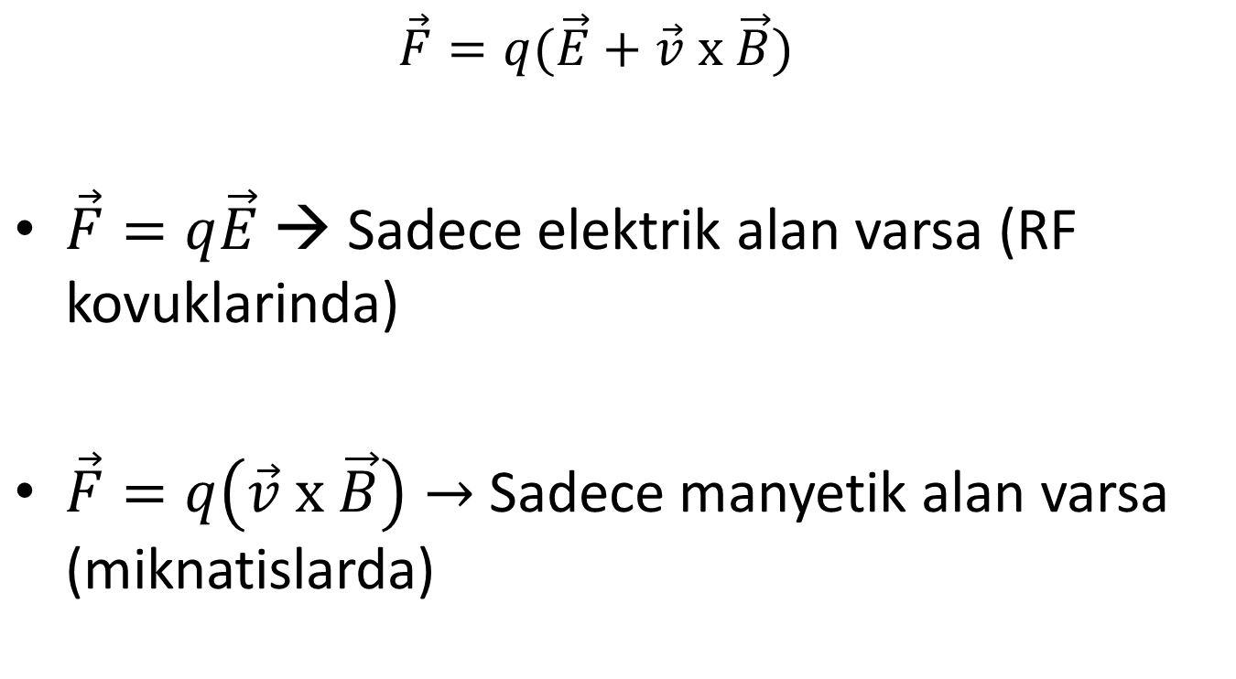
Lorentz kuvveti
  $\vec{F}=q(\vec{E}+\vec{v} x \vec{B})$
$\vec{F}=q\vec{E}$ → Sadece elektrik alan varsa (RF kovuklarinda)
$\vec{F}=q\left(\vec{v} x \vec{B}\right)→$ Sadece manyetik alan varsa (miknatislarda)

Slide 17
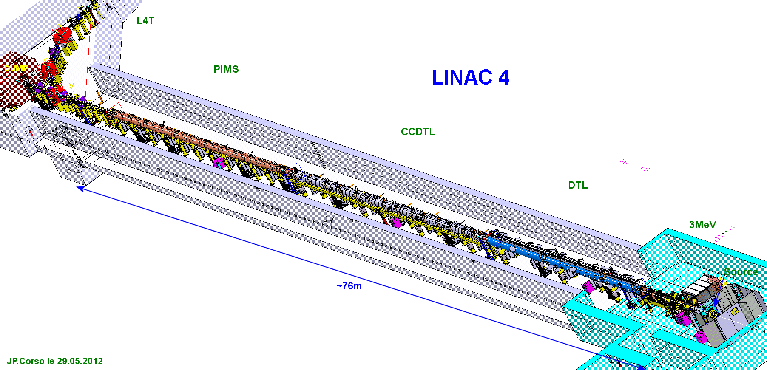
Farklı hızlarda farklı yapılar

Slide 18
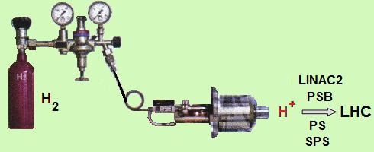
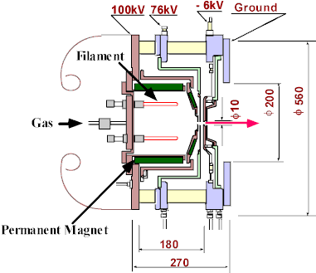
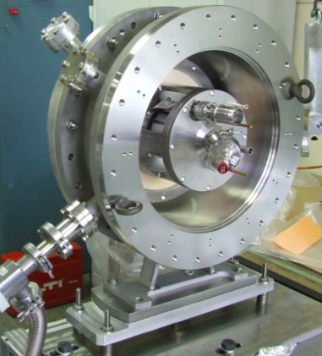
İyon kaynakları-proton

Slide 19
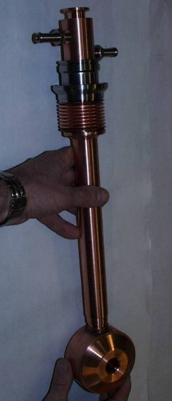
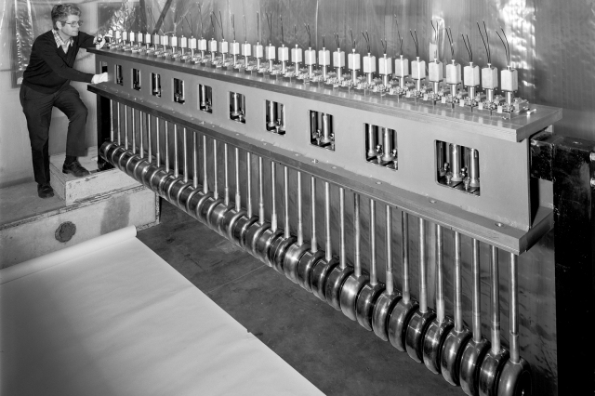
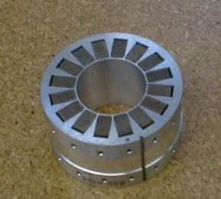
DTL
Linac: İngilizcede linac terimi sadece RF ile çalışan doğrusal hızlandırıcılar için kullanılır.
Alvarez DTL (1948) ilk tiplerden. Genelde 3MeV-100MeV arasında proton ve H- iyonları için kullanılır.
  Hala düşük enerjilerde (3MeV üstü 50MeV altı) en etkili hızlandırıcı yapısı.

Slide 20
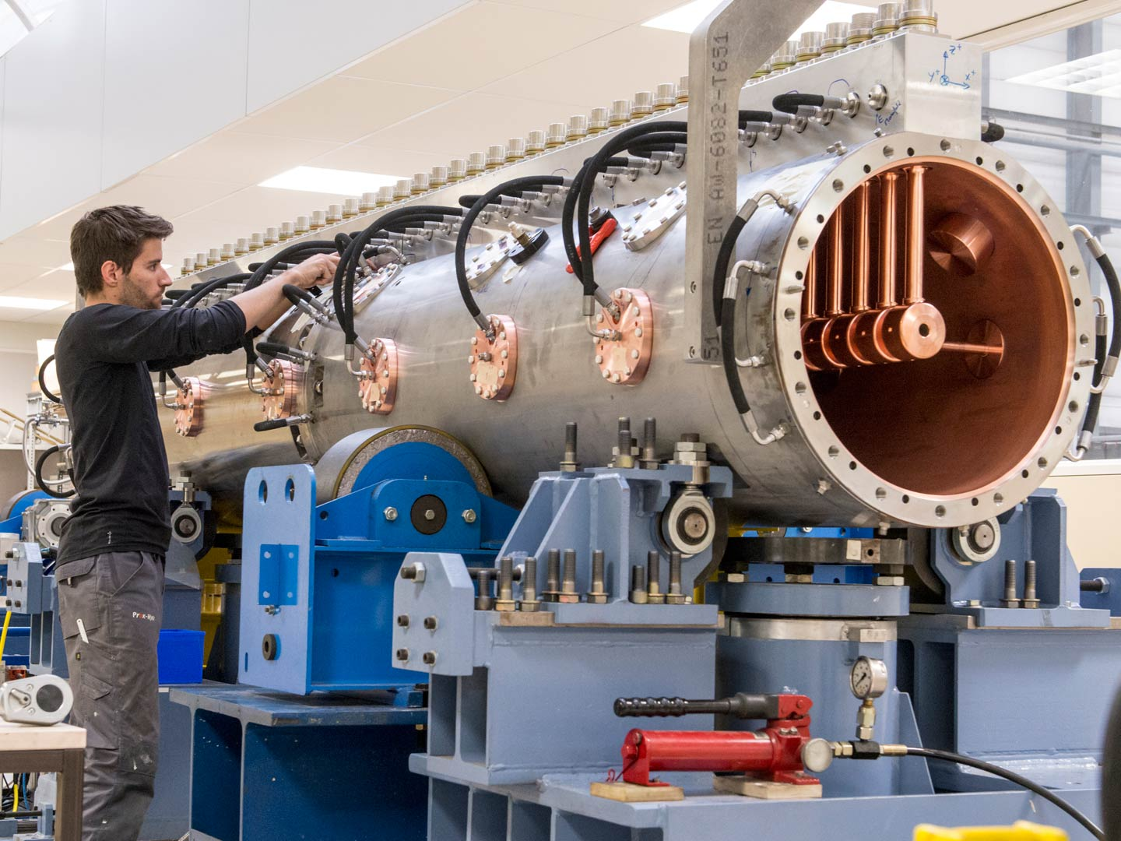
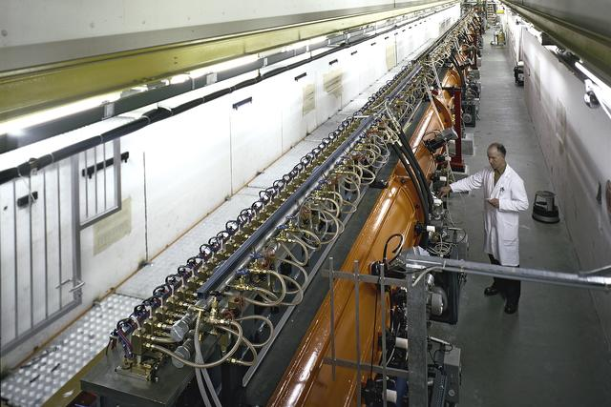
DTL
Lınac4 DTL birinci tank
Lınac2 DTL

Slide 21
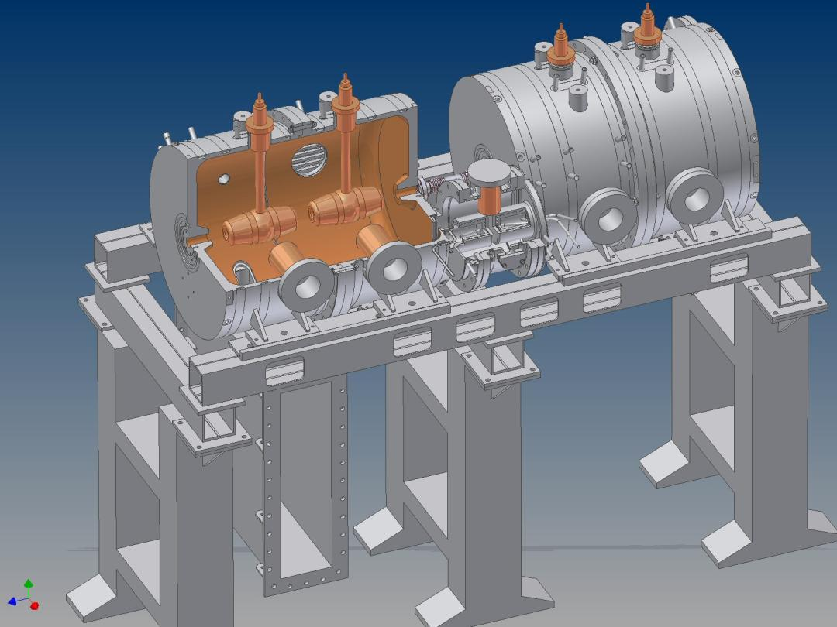
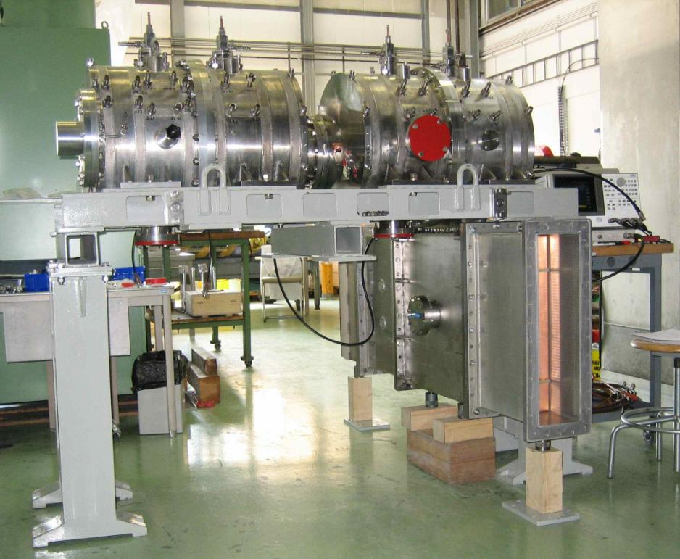
Proton doğrusal hızlandırıcılarında kullanılan bazı yapılar
CCDTL 50MeV → 100MeV

Slide 22
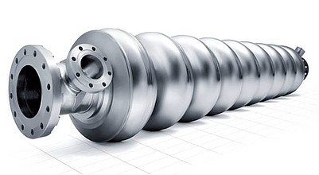
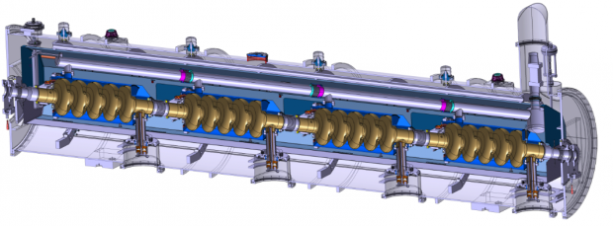
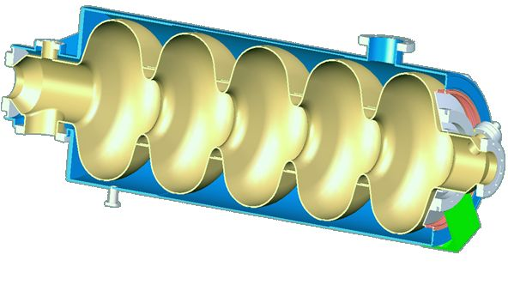
Süperiletken yapılar
Süperiletken eliptik kovuklar → genelde yüksek enerjiler için

Slide 23
Elektron doğrusal hızlandırıcıları proton hızlandırıcılarından farklıdır
Protonlarda genelde durağan dalga kovukları kullanılır
Elektronlar hafif oldukları için çok çabuk relativistik hızlara çıkarlar. (kovuk tipinin seçiminde hız en önemli faktörlerden biridir).
Elektron doğrusal hızlandırıcılarında yüksek frekanslar kullanılır (GHz mertebesinde)!
Elektron hızlandırıcılarında genelde yürüyen dalga kovukları kullanılır.

Slide 24
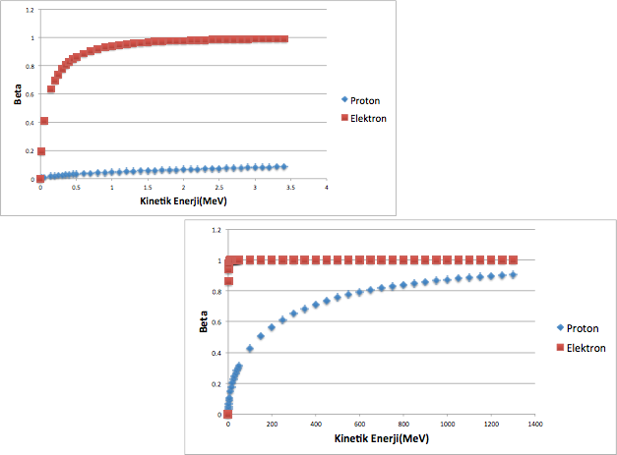
Elektron vs. proton

Slide 25
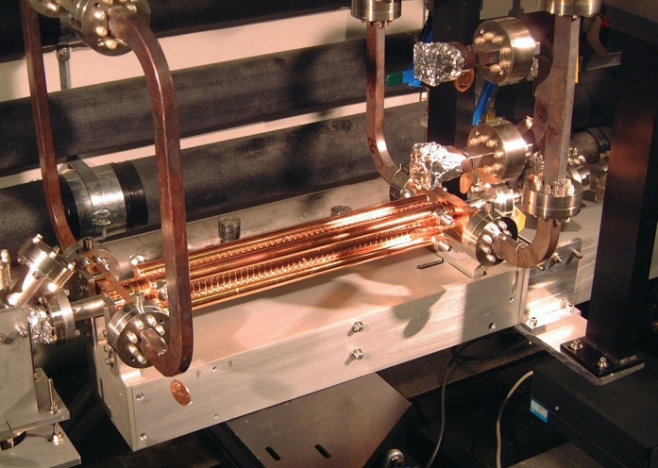
Durağan dalga ve yürüyen dalga kovukları
Durağan dalga
Yürüyen galga

Slide 26
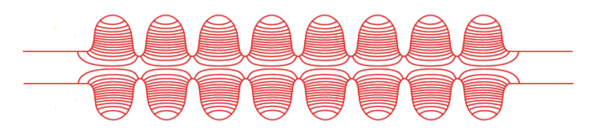
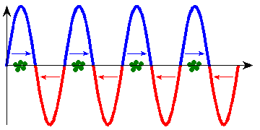

Duragan ve ilerleyen dalga ile hızlanma

Slide 27
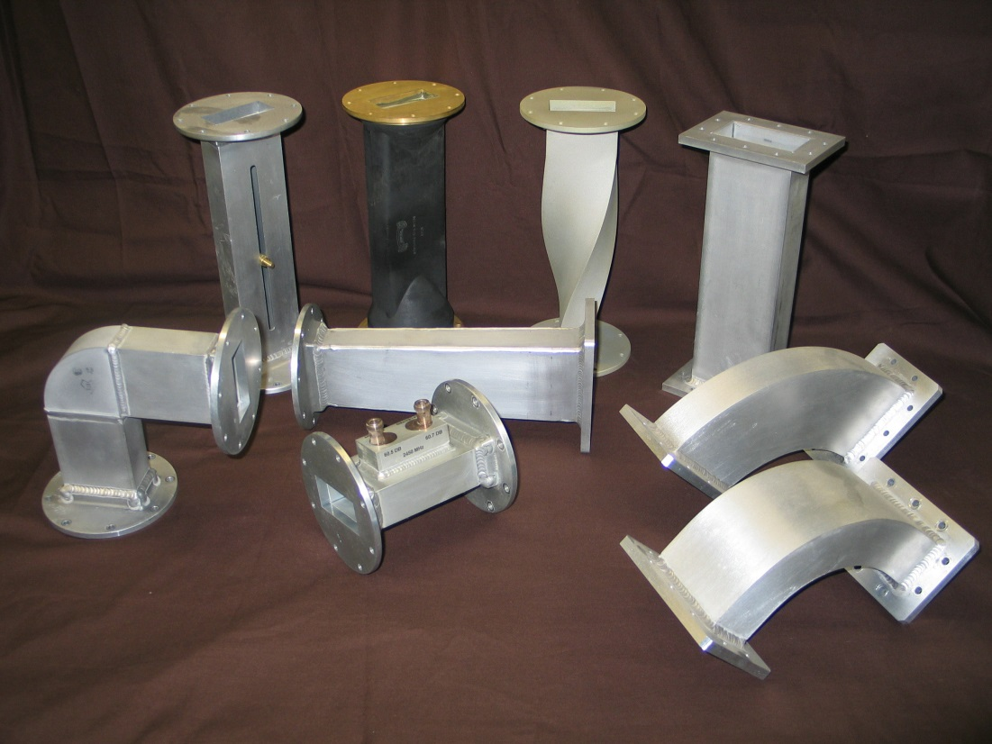
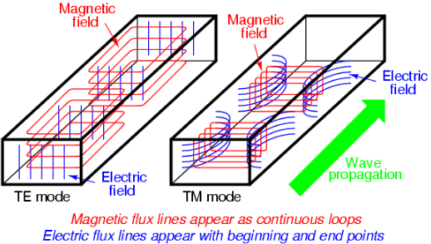
Dalga klavuzu: RF üretecinden elektromanyetik dalgayı RF kovuğuna taşır

Slide 28
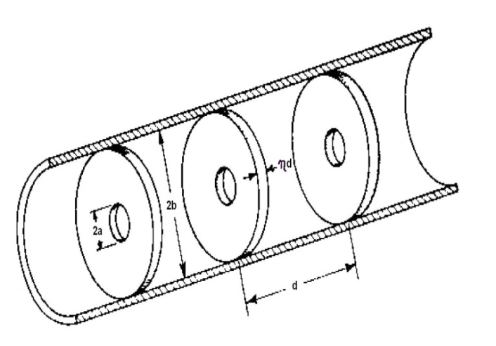
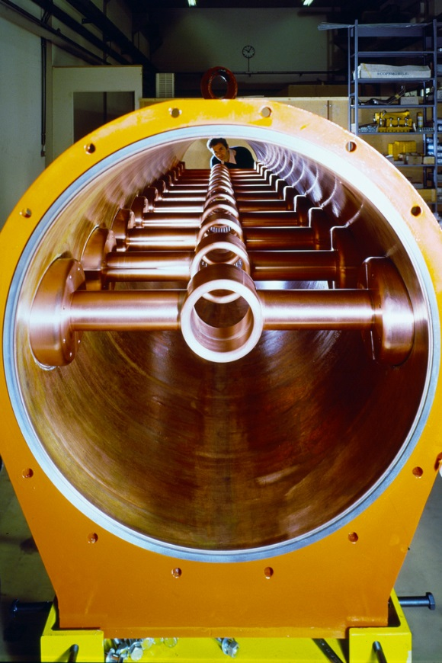
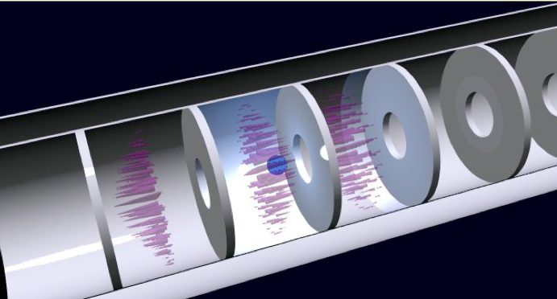
Yürüyen dalga kovukları
SPS
EM dalganın faz hızını azaltmak için silindirin içine diskler yerleştirilmiştir!!!

Slide 29
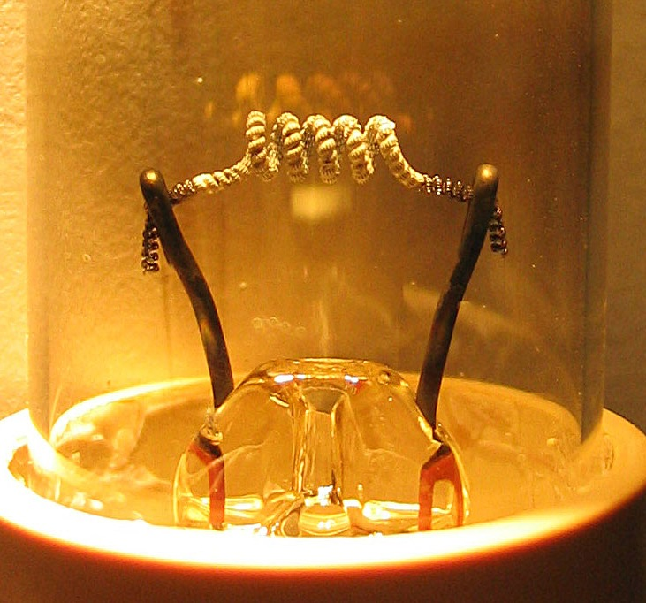
Elektron kaynakları
Metalleri yüksek sıcaklıklara çıkarttığımızda elektron saçmaya başlarlar (thermionic emission)

Slide 30
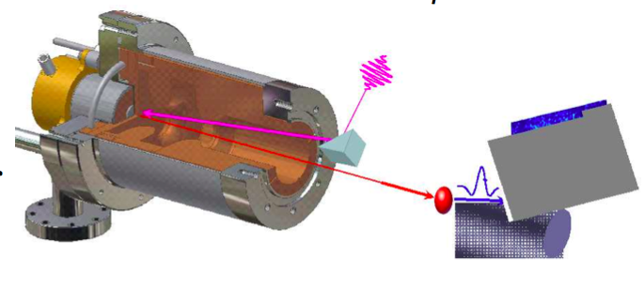
Elektron kaynakları
Metellerin üzerine güçlü bir lazer gönderdiğimizde metaller elektron yayar.

Slide 31
Dairesel hızlandırıcılar

Slide 32
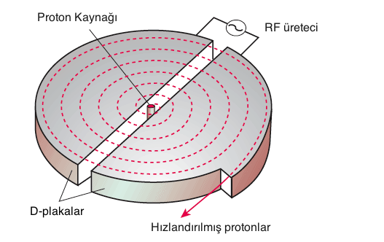
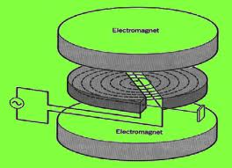
Döndürgeç (cyclotron)
D şeklinde metal levhalar arasında elektrik alanda parçacıklar hızlandırılır.
Bütün sistem bir elektromıknatısın içindedir.
Sabit hızlı parçacıklar manyetik alanda dairesel yörüngede hareket ederler fakat parçacıkların hızları arttığı için döndürgeçte bu yörünge spiraldir.

Slide 33
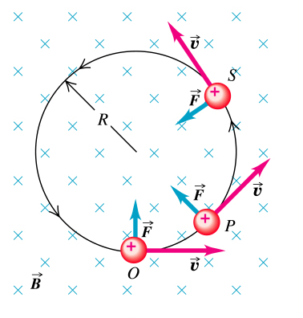
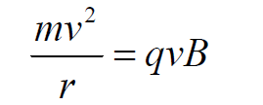
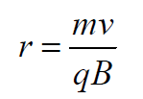

Döndürgeçte eşzamanlılık nasıl sağlanır?
Manyetik alanda parçacıklar merkezi kuvvet etkisinde dairesel yörüngede hareket ederler.
Merkezi kuvvet =merkezkaç kuvveti
Parçacığın izlediği yörüngenin yarıçapı:
Parçacığın bir dönüş için harcadığı
zaman (dönme periyodu):
Hızdan bağımsız: parçacıkların hızı artsa bile dönme frakansı değişmiyor.

Slide 34


Döndürgeçte eşzamanlılık nasıl sağlanır?
Parçacıkların dönme frekansına eşit bir frekansa sahip alternatif akım kaynağı kullanarak bu işi kıvırırız!
Klasik formulleri kullandık!!!
Yüksek hızlara çıkarsak üretecin frekansını parçacıkların hızına göre ayarlamamız gerekli.
Parçacıkların dönme peridu artıyor. Eşzamanlılığı korumak için üretecin frekansı azaltılmalı.
$$γ$$

Slide 35

İlk döndürgeç
Ernest Lawrence ve öğrencisi M. Stanley Livingston tarafından gelirtirildi.
İlk başarılı deneme 1931 yılında
1,8kV luk üreteç kullanarak protonları 80keV e kadar hızlandırdı.
11,5 cm çapında

Slide 36

Parçacıklar aşağı yukarı hareket edip D lere çapmıyor mu?
Yandan görünüş!
Parçacıklar manyetik alan çizgilerinin şişkinliği sayesinde dikey eksende odaklanıyor!!!

Slide 37

Döndürgeç örnekleri
Medikal alanda (kanser terapisinde) kullanılan bir döndürgeç.

Slide 38

Eşzamanlayıcı(synchrotron)
Parçacıkları RF kovuklarında hızlandırıp bükücü mıknatıslar sayesinde sabit bir yörüngede tutan dairesel hızlandırıcı tipi.
Ilk elektron eşzamanlayıcısı: 1945
İlk proton eşzamanlaıyıcsı: 1952
LHC: En büyük en güçlü eşzamanlayıcı!!!
Eşzamanlayıcı ile parçacıkları diğer hızlandırıcılara göre daha yüksek enerjilere çıkarabiliriz!!!

Slide 39

PARÇACIK HIZLANDIRICILARI

Slide 40







PARÇACIK HIZLANDIRICILARI
Bükücü Mıknatıs
Manyetik alan sayesinde parçacıkların yönünü değiştirir
Odaklayıcı mıknatıslarda
Manyetik alan yardımı ile demet odaklanır
Hızlandırma birimleri (FR kovukları)
Elektrik alan ile parçacıklar hızlandırılır

Slide 41


4-kutuplular ile odaklama
Hızlandırılan parçadık demetindeki parçacıklar aynı yüklü olduğu için birbirine itme kuvveti uygular.
Bu itme kuvveti sebebiyle demet dikine eksende yayılmaya başlar.
Parçacıkların demet borusuna çarpmaması için odaklanması gerekir!!!

Slide 42

4-kutuplular ile odaklama
Sadece manyetik alan varsa
F= qvxB
F= q(vxB + E)
1952

Slide 43



4-kutuplular ile odaklama
d
Odak uzaklıkları aynı (f) olan bir ince kenarlı ve bir kalın kenarlı merceği arka arkaya koyarsak aradaki uzaklık d < f şartını sağladığı sürece bu iki merceğin yaptığı toplam etki odaklayıcıdır!!!
Hızlandırıcılarda birbiri ardına gelen 4-kutuplu mıknatıslar birbirine göre 90 derece döndürülmüştür.

Slide 44


Parçacıklar ile RF elektrik alanın eşzamanlılığı
Parçacıkların değişen elektrik alanlar ile eşzamanlılığını sağlamak için parçacıkların (hızlandırıcı etrafında) dönme frekansı ve RF frekansı arasında bir ilişki olmalı.
$f_{RF}=h∗f_{dönme}$
Parçacıklar hızlandırıldıkça:
  Büküçü mıknatısların manyetik alanları arttırılır.
  RF kovuklarındaki RF alanların frekansı arttırılır.
RF kovuklarının frekansını belirli aralıkta değiştirebiliriz. Bu sebeple eşzamanlılardan önce parçacıkları belirli bir enerjiye çıkartmak icin doğrusal hızlandırıcı bulunur.

Slide 45


Eşzamanlayıcıların limiti
Proton eşzamanlayıcıların parçacıkları çıkarabileceği maksimum enerji bükücü mıknatıslara bağlıdır.
RF kovuklarından parçacıkları birçok kez geçirip hızlandırabilirim fakat parçacıkları bükecek güçte mıknatısa sahip degilsem parçacıklar demet borusuna çarparlar.
Elektron eşzamanlayıcılarının limiti eşzamanlayıcı ışınımı sebebi ile daha düşüktür.
  Yüklü bir parçacık ivmelendiği anda ışınım yaparak enerjisinin bir kısmını elektromanyetik dalga olarak etrafa yayar.
  Düşük kütleli parçacıklar daha fazla ışınım yapar
LEP

Slide 46



Eşzamanlayıcı ışınımı
General Electrics (1947)
Günümüzde elektron eşzamanlayıcıları
ile eşzamanlayıcı ışıması elde eden
birçok merkez var!!!
70-MeV elektron eşzamanlayıcısı

Slide 47

Teşekkürler!
Sorular ?

